Slide 1
微处理机系统期末报告 Morse code
Students： ZM1061024 马丽萍
CBE104008 郭承祐
CBE104021 羅毅舜

Slide 2
content
功能构思历程
所需材料
功能简介
思路分析
相关资料参考
程式码相关
成品展示

Slide 3
功能构思历程：
① 按钮输入信息（Morse code转换）----LCD显示输入的信息
② 依据输入的信息辨识歌名 ----蜂鸣器播放音乐
③ 将输入的信息通过WiFi模组上传备份，实现简易通讯

Slide 4
所需材料：
Ardiuno板
USB線
可變電阻(調音量)
麵包板
蜂鸣器
LED灯
LCD显示屏
按钮
ESP8266

Slide 5
功能简介：
对按钮进行操作，让ardiuno进行morse code的转换，辨识输入的歌名，利用蜂鸣器播放音乐，可变电阻调节音量，实现一个小型有趣的音乐播放器功能
并且也可以透过wifi传输讯息

Slide 6
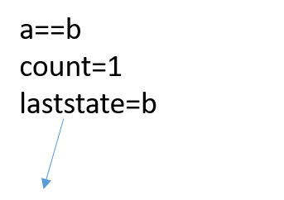
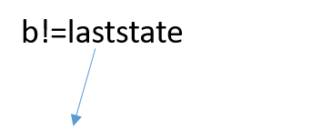
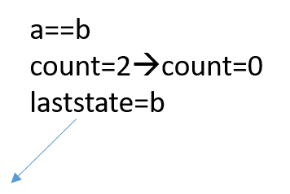

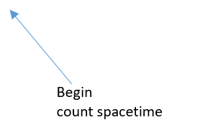

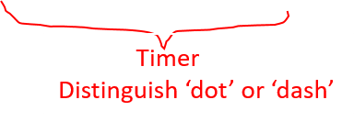
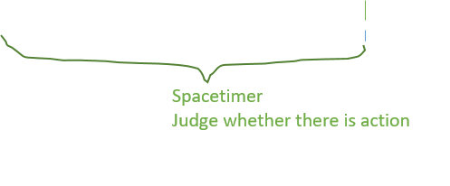
思路分析一：如何利用按钮实现Morse code的转换
b!=laststate
b!=laststate
count=0 b==laststate
摩斯密码表参考

Slide 7
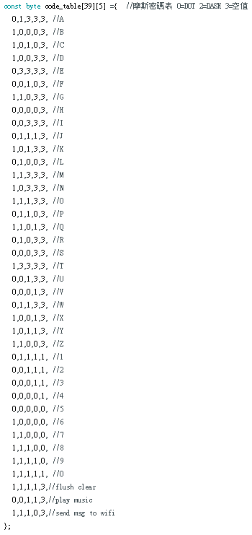
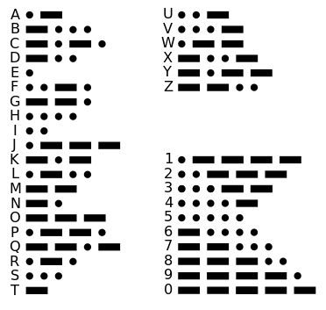
资料参考一：摩斯密码表
Present ‘dot’
Present ‘dash’
程式码

Slide 8
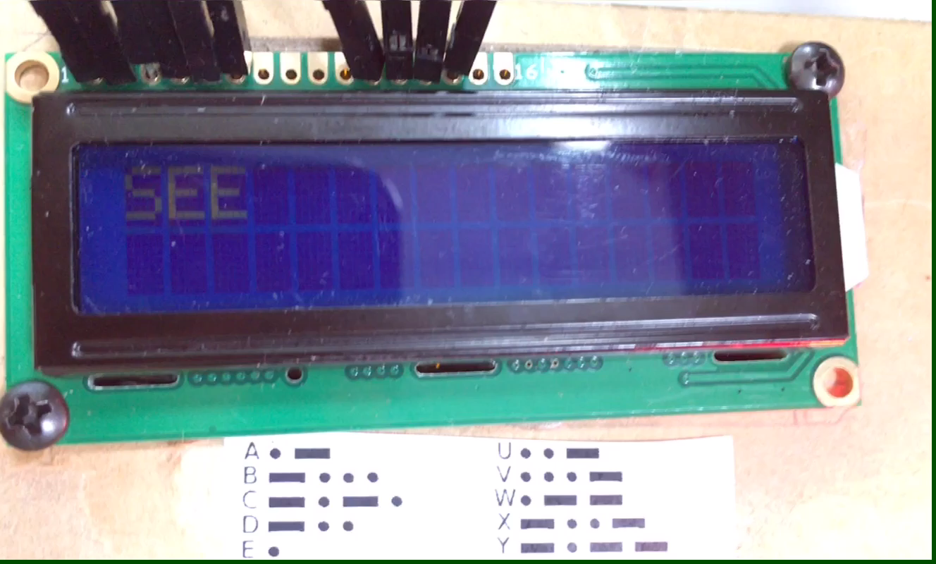
思路分析二：播放音乐
按钮
（输入歌名）
（例：好久不见歌名为‘SEE’）
按钮
（输入0011确认播放）
蜂鸣器播放音乐
乐谱参考

Slide 9
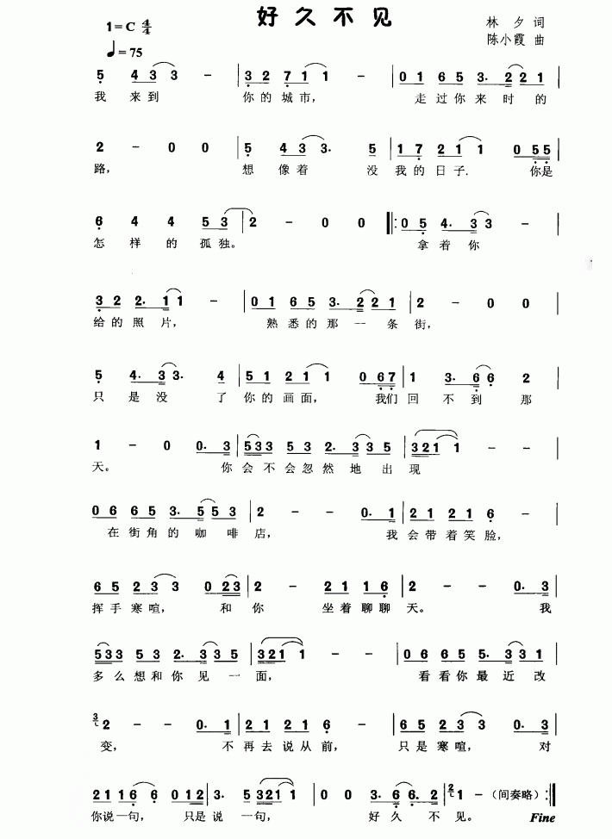
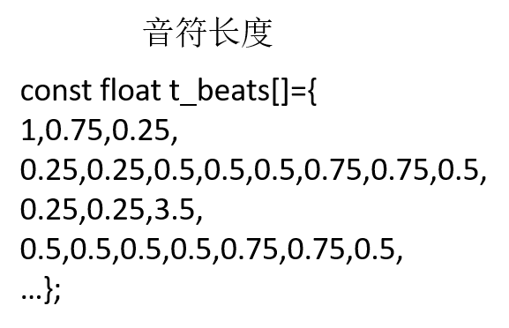
资料参考二：好久不见乐谱
const char t_notes[]="
E\
GEEGEDEG\
EDC\
AAGEGE\
…";
音阶表
1 C Do
2 D Re
3 E Mi
4 F Fa
5 G So
6 A La
7 B Si

Slide 10
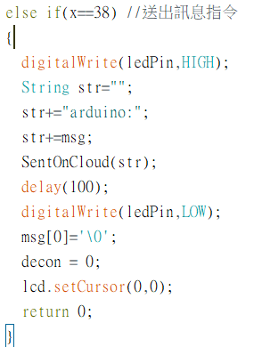
WIFI

Slide 11
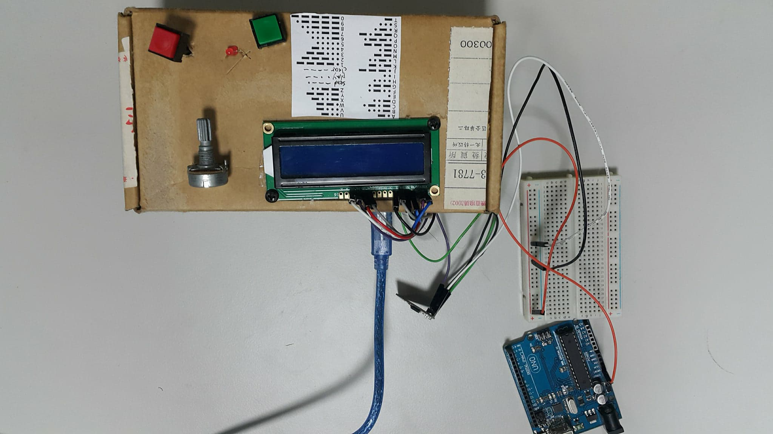
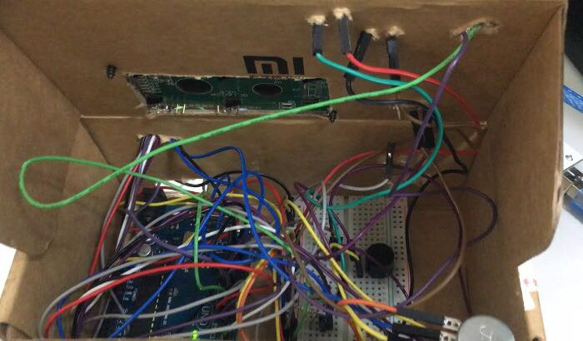
程式架构环境：arduino
程式码相关
程式码分享一：https://github.com/cbe104008/arduino_final/tree/master/sketch_dec16a
影片:
http://h5.xiaodao.tv/h5/video/detail?vid=5a89f4aaef662e187a92a8521d3e0cc5

Slide 12
请欣赏效果整体展示
THANK YOU!

